Slide 1
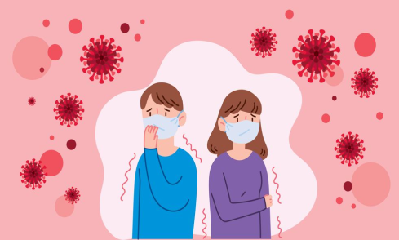
Cápsula Informativa N°6.4: Consideraciones para viviendas en espacios reducidos y/o condiciones de hacinamiento
SUBDIRECCIÓN DE RELACIONES HUMANAS
2020

Slide 2
CONTENIDO
Consideraciones para viviendas en espacios reducidos y/o condiciones de hacinamiento
Consideraciones y orientaciones especiales para el cuidado en tiempos de COVID-19, en viviendas pequeñas o condiciones de hacinamiento.
Residencias Sanitarias.

Slide 3
1. Consideraciones y orientaciones especiales para el cuidado en tiempos de COVID-19, en viviendas pequeñas o condiciones de hacinamiento.

Slide 4
Consideraciones y orientaciones especiales para el cuidado en tiempos de COVID-19, en viviendas pequeñas o condiciones de hacinamiento.
La situación de la vivienda y los asentamientos humanos en Chile es un aspecto importante a tratar principalmente en períodos de Pandemia, dado que muchas viviendas de nuestro país no cuentan con todas las condiciones deseables que nos proponen los expertos internacionales y es un desafío apuntar principalmente a la prevención y extremar algunos cuidados, es por ello, que considerando esta realidad, hemos preparado una serie de orientaciones preventivas que han sido otorgadas por la autoridad sanitaria y expertos en el área con experiencia de la situación en nuestro país.

Slide 5
¿Qué puedo hacer para prevenir el contagio en tiempos de COVID-19 si vivo en una vivienda pequeña o en condiciones de hacinamiento?
Algunas medidas preventivas son:
Evite -dentro de lo posible- salir de casa, esta medida podría protegerlos a usted y su familia.
Realice lavado de manos frecuente dentro de lo posible o utilice soluciones de alcohol en gel (sobre 70%).
Mantenga espacios limpios y ordenados, esto facilitará la desinfección de su hogar.
Desinfecte y ventile espacios comunes tales como baños, cocina, lugares comunes como living-comedor y/o habitaciones si son compartidas.
No comparta o evite compartir elementos que sean de uso más personal y puedan tener un alto riesgo de contagio, tales como cepillos dentales o cubiertos.

Slide 6
¿Qué puedo hacer para prevenir el contagio en tiempos de COVID-19 si vivo en una vivienda pequeña o en condiciones de hacinamiento?
Algunas medidas preventivas son:
Realice distanciamiento físico -dentro de lo posible- con el resto de los miembros del hogar.
Si en su hogar viven muchas personas o el espacio de su vivienda es reducido y no es posible el distanciamiento físico, algunos especialistas de la salud han recomendado la utilización de mascarillas dentro del hogar, para mitigar el contagio.
Los desechos debe tratar de dejarlos fuera del hogar o lejos del contacto de los niños e idealmente deben se rociados con una solución de desinfectante.
Los productos de limpieza y medicamentos deben estar lejos del alcance de los niños y niñas.

Slide 7
¿Qué puedo hacer para prevenir el contagio en tiempos de COVID-19 si vivo en una vivienda pequeña o en condiciones de hacinamiento?
Algunas medidas preventivas son:
Dentro de lo posible, deben designar a uno de los miembros del hogar para la realización de las compras.
Si uno de los miembros de su familia debe ir a trabajar o salir a hacer las compras, se debe velar que a su regreso se tomen las medidas de higiene necesarias para evitar la propagación del virus.
Debe siempre apuntar a la prevención del contagio, cuidarnos es tarea de todos.
En caso de que alguno de los miembros de su familia cuente con síntomas de COVID-19, la primera medida es el aislamiento (siempre dentro de lo posible, sino intentar mantener un contacto sobre el metro y medio de distancia con la persona contagiada o caso sospechoso) y extremar medidas como el uso de mascarilla y lavado de manos. Existe la posibilidad para usted y su familia de Residencias Sanitarias, las cuales cuentan con las condiciones para su recuperación.

Slide 8
2. Residencias Sanitarias.

Slide 9
Residencia Sanitaria ¿Qué es?
“Una de las políticas más importantes para contener la propagación del brote es la residencia sanitaria. Es un lugar de alojamiento donde se le brinda confort, alimentación y cuidado médico, en donde las personas con COVID-19 positivo pueden hacer su aislamiento temporal si no cuentan con un lugar para hacer una cuarentena efectiva para no exponer a su entorno”.
Link: https://www.youtube.com/watch?time_continue=15&v=WnlxzpoY3fY&feature=emb_title

Slide 10
Residencia Sanitaria, ¿Para quién?

Slide 11
Residencia Sanitaria ¿Cómo funciona?
La OMS recomienda atención médica inmediata, independiente de la edad del paciente, si se presenta fiebre, tos, dificultad respiratoria, dolor u opresión en el pecho, dificultad para hablar o moverse. Se recomienda llamar primero al profesional sanitario o centro médico para que el paciente sea remitido adecuadamente al establecimiento de salud.
Por lo general la mayoría de los contagiados presentan síntomas leves y algunos aumentan de forma gradual, esto permite que puedan realizar reposo en sus hogares.
Además la OMS reconoce algunos síntomas menos frecuentes, tales como: cansancio, dolores y molestias, congestión nasal, conjuntivitis, diarrea, la pérdida del gusto o el olfato y las erupciones cutáneas o cambios de color en los dedos de las manos o los pies.
Se debe tener especial cuidado en personas mayores y que padecen afecciones médicas preexistentes como hipertensión arterial, problemas cardíacos o pulmonares, diabetes o cáncer, ya que tienen mayor probabilidad de presentar cuadros graves. Sin embargo, cualquier persona podría contraer el virus y caer gravemente enferma.
Fuente: OMS, 2020; MINSAL, 2020

Slide 12
Residencia Sanitaria ¿Cómo puedo acceder a esta opción?

Slide 13
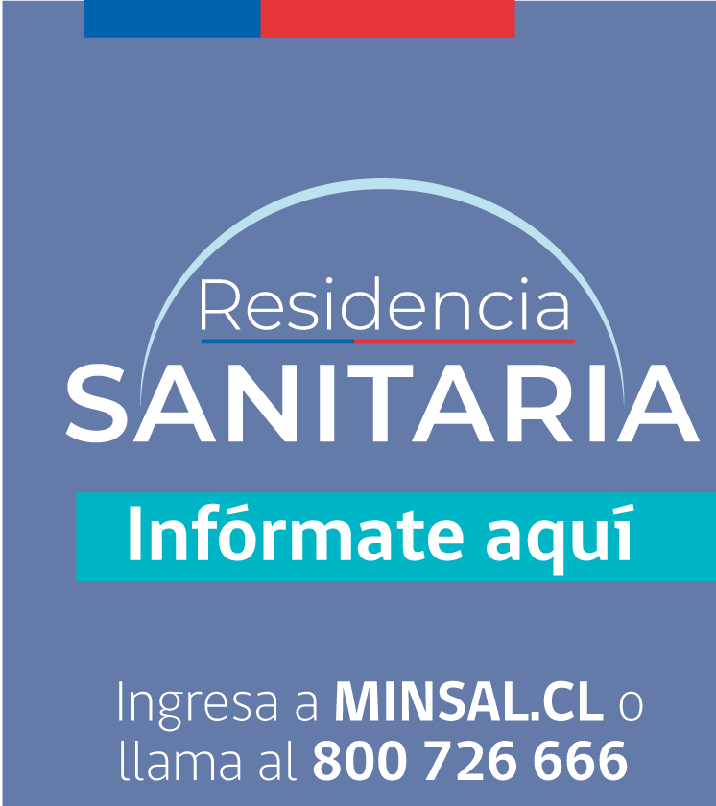
Residencia Sanitaria ¿Es gratis?
Sí, las residencias sanitarias son gratuitas. En ellas se ofrece alimento y monitoreo de salud mientras dura el periodo de cuarentena (14 días desde el inicio de los síntomas).
También puede llamar y obtener más información al: 800 726 666.

Slide 14
Medios de Verificación y Fuentes
Ministerio de Salud: https://www.minsal.cl/residencias-sanitarias/
Servicio de Salud Metropolitano Central: https://www.ssmc.cl/residencia-sanitaria-ssmc/
Centro del Control y Prevención de Enfermedades de Estados Unidos (CVC): https://espanol.cdc.gov/coronavirus/2019-ncov/daily-life-coping/shared-housing/index.html
Colegio Medico y Mesa Social: http://www.colegiomedico.cl/wp-content/uploads/2020/05/MOVID_Primer-Informe-Mesa-Social.pdf
Fundación Vivienda: https://www.fundacionvivienda.cl/

